Slide 1

A사의 게임 개발 전략
과거 분석을 기반으로
조재현

Slide 2
1. 무엇에 대한 데이터인가?
1977년부터 2017까지의 플랫폼 게임 출고량 데이터
데이터의 결측치나 중복치 같은 품질의 문제를 제정

Slide 3
2. 데이터 분석을 통해 얻고자 하는 인사이트
지역별, 최근의 인기 장르.
지역별 인기 플랫폼

Slide 4
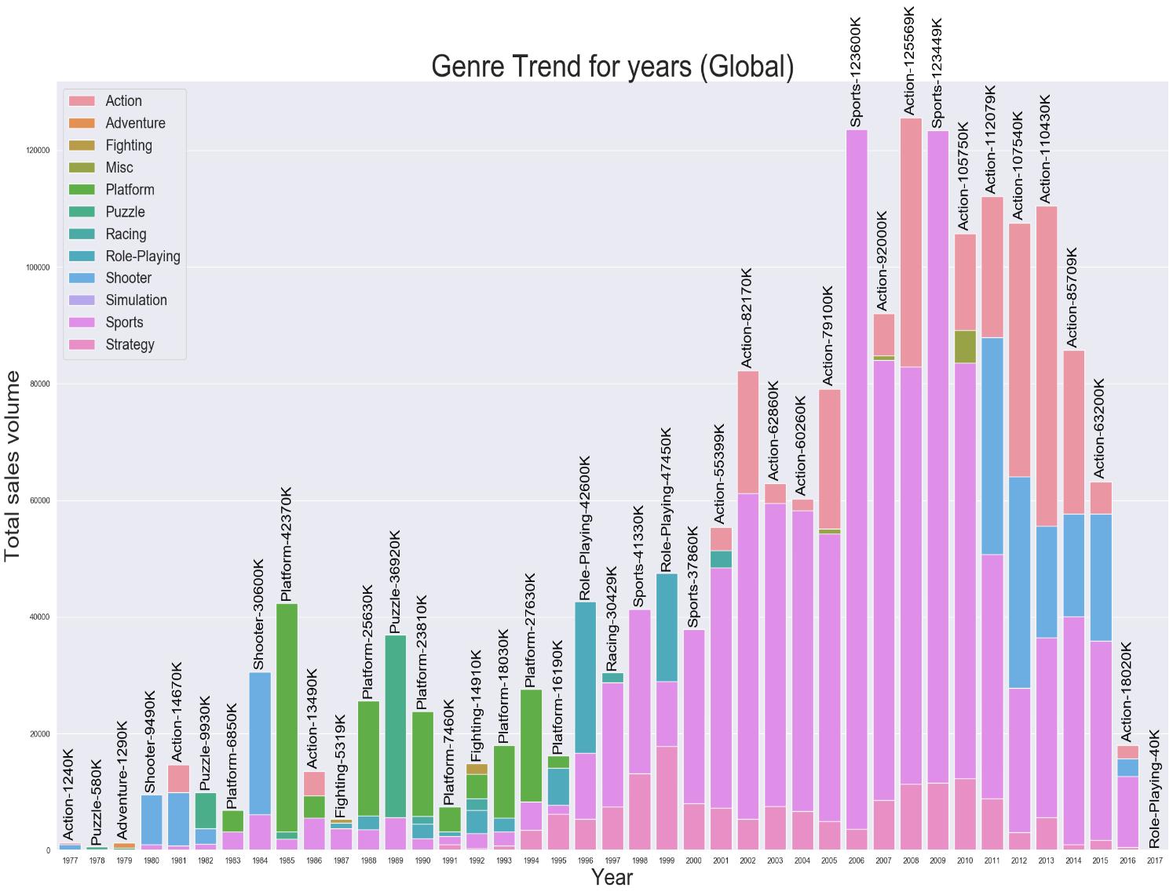
3. 지역별, 최근의 인기 장르
바차트로 시각화, 출고비중으로 상대비교
21세기에 들어서면서 액션 장르가 2006년을 제외하고 선두를 차지.
스포츠, 슈팅 장르가 그 뒤를 이음.
동시에 기존 강자였던 플랫폼 장르는 사장.
움직임을 실사적으로 표현하는 기술들의 발전이 원인으로 추정.

Slide 5
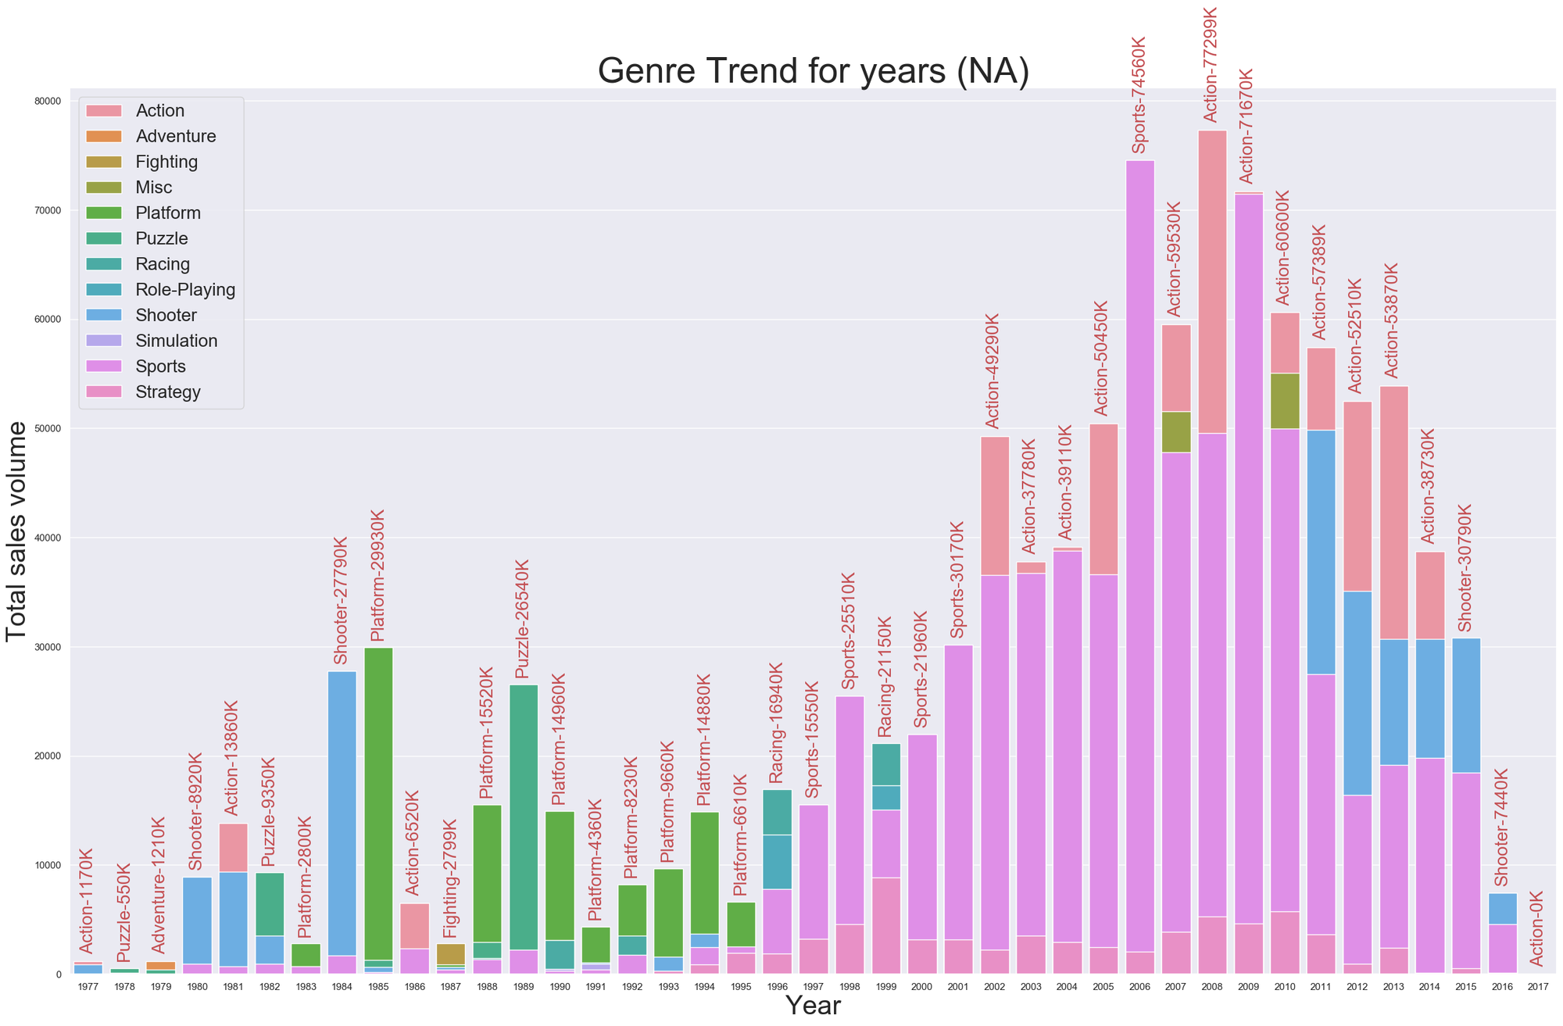
3. 지역별, 최근의 인기 장르

Slide 6
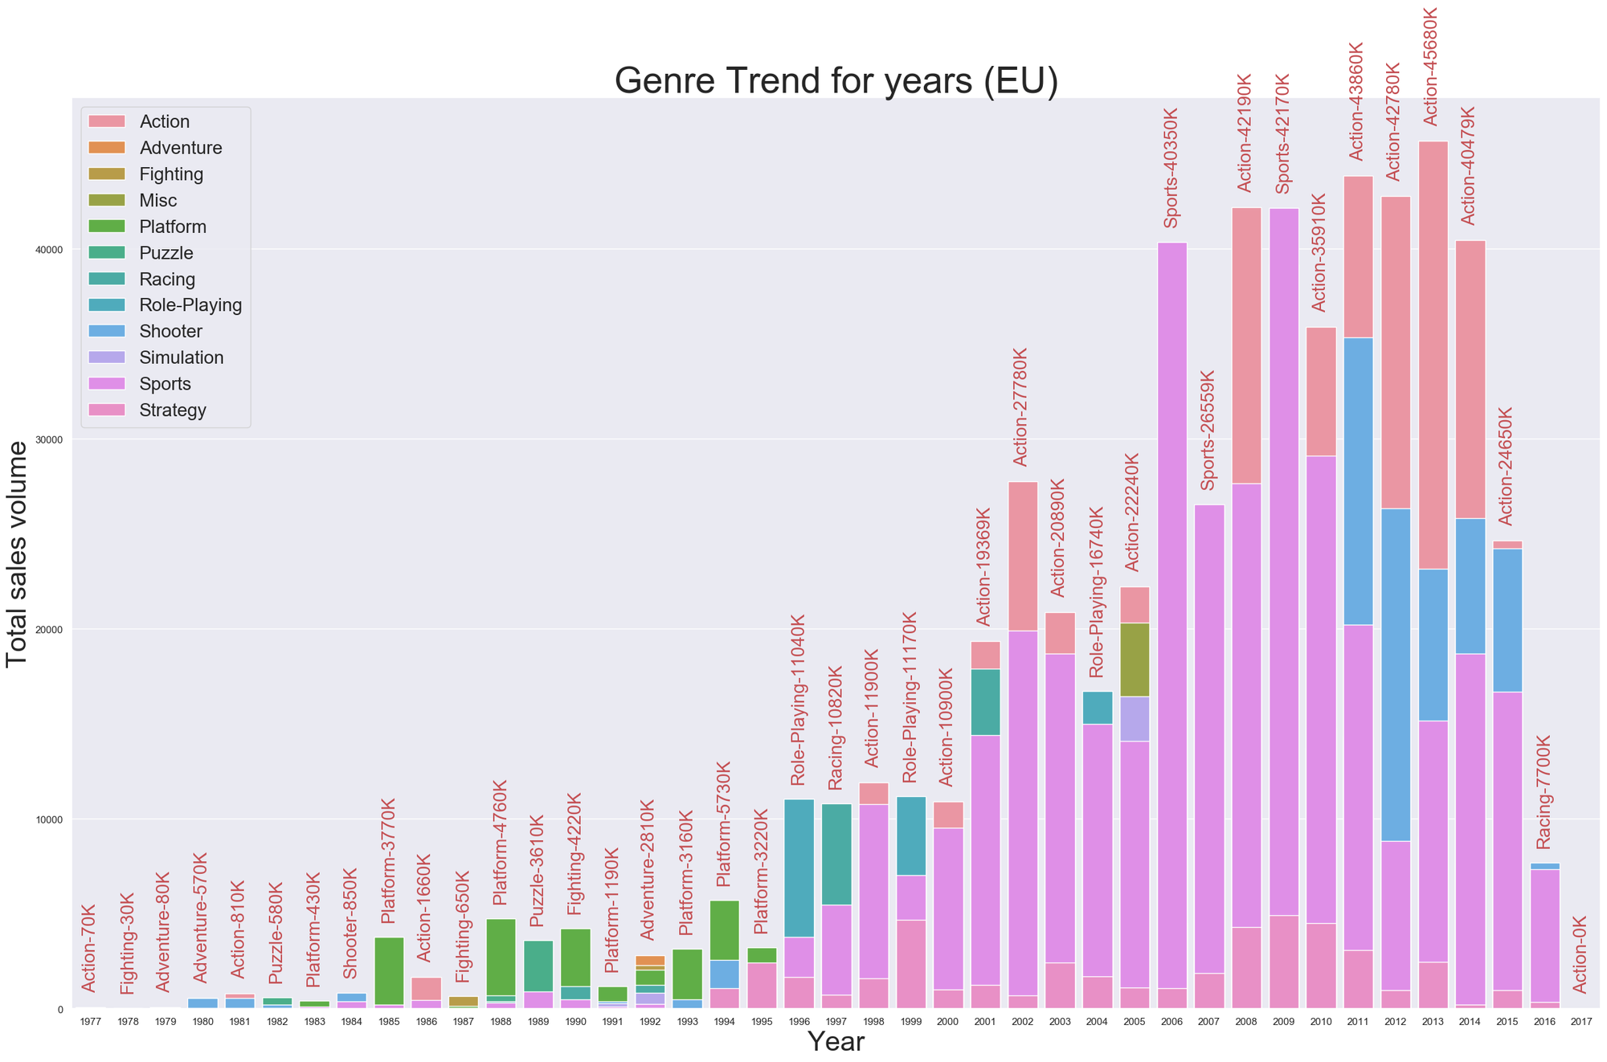
3. 지역별, 최근의 인기 장르

Slide 7
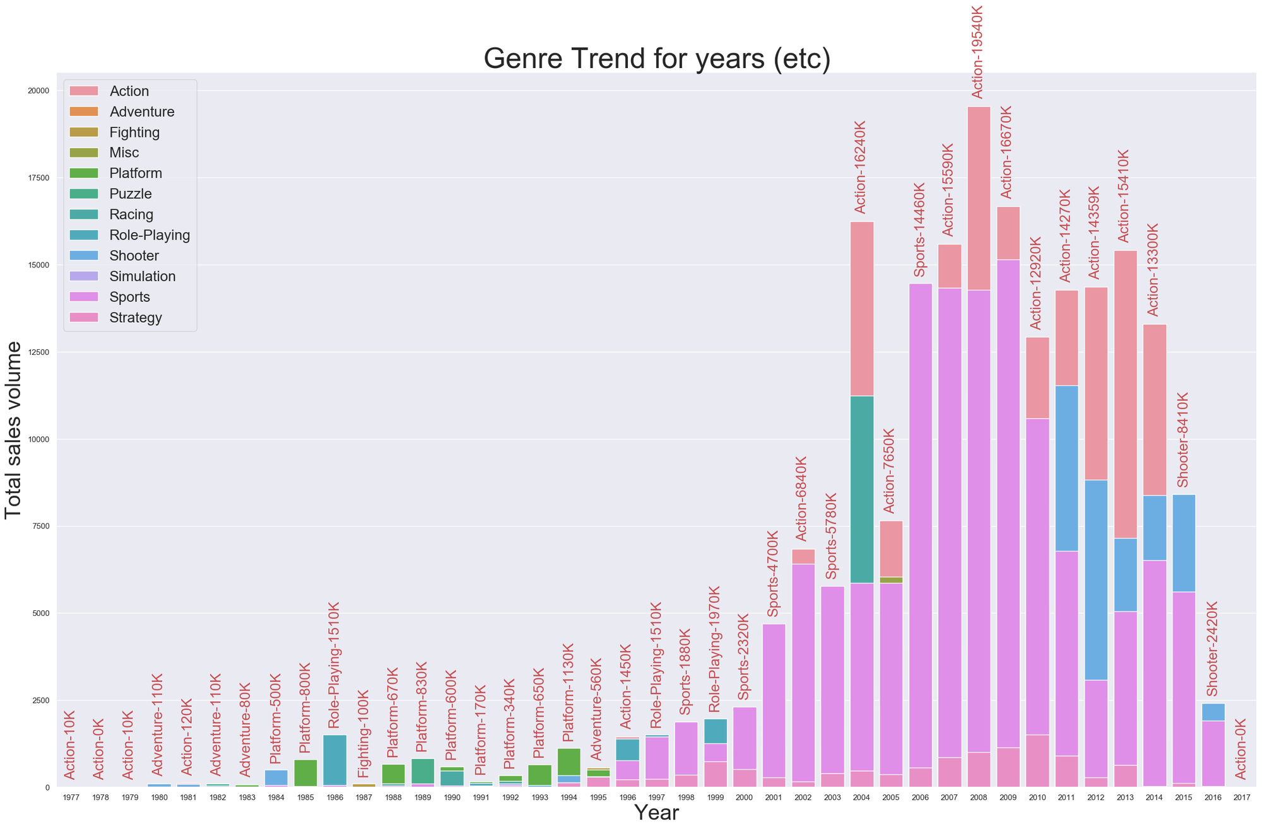
3. 지역별, 최근의 인기 장르

Slide 8
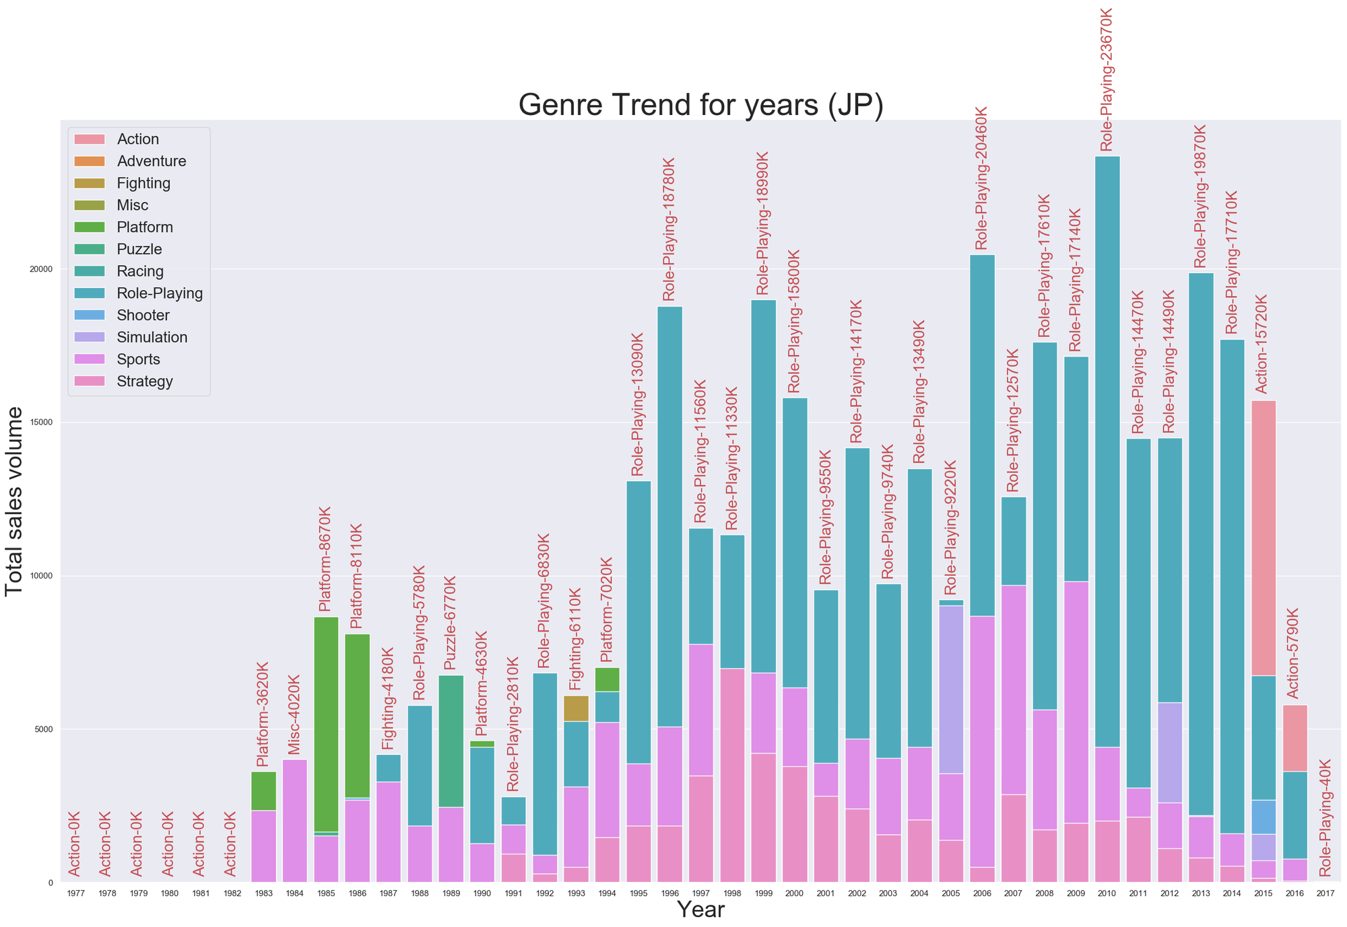
3. 지역별, 최근의 인기 장르
일본의 경우, 타 지역과는 달리 롤 플레잉 게임이 대세.
다만, 2015년 이후로 그 인기가 크게 꺾인 추세?
사실 전혀 아니다!
따라서, 일본에서 RPG의 인기가 떨어진 것이 아니다.
액션 롤플레잉 장르가 굳건하기 때문!

Slide 9
4. 지역별 인기 게임
흥행 게임들은 글로벌 출고량이 100만 카피 이상인 게임들만 선정
플랫폼을 막론하고 인기있는 게임 프렌차이즈, IP 선정

Slide 10
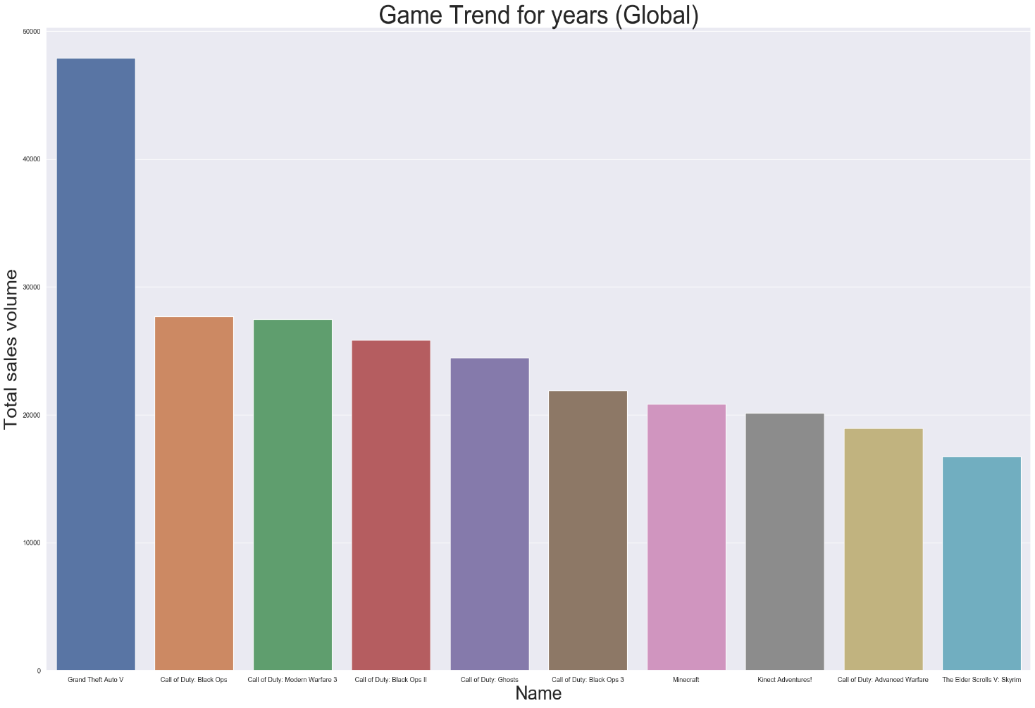
4. 지역별 인기 게임
세계적으로 GTA와 Call of duty같은 액션, 슈팅장르의 프랜차이즈가 크게 성공함.

Slide 11
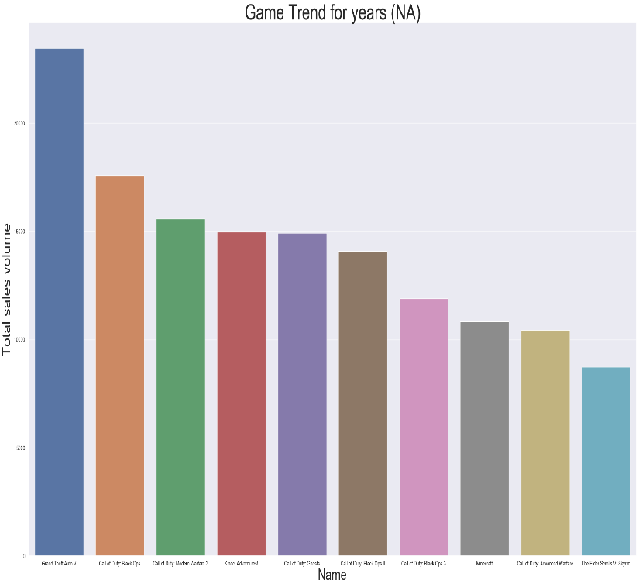
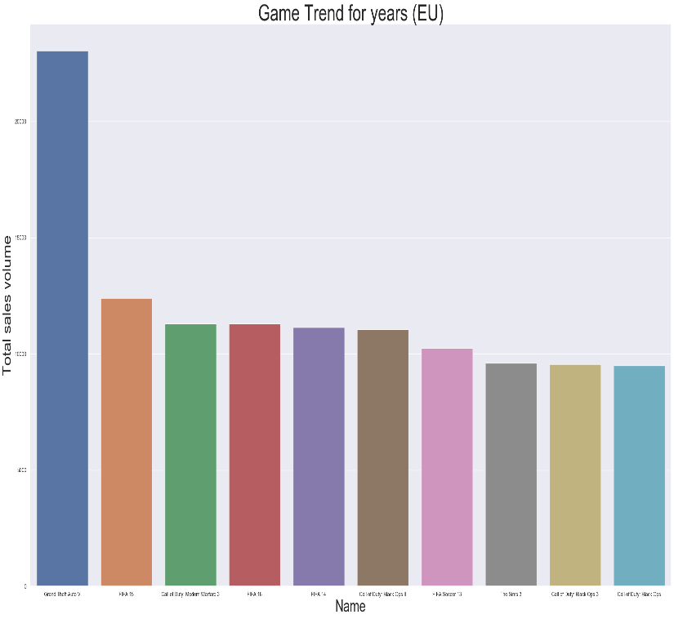
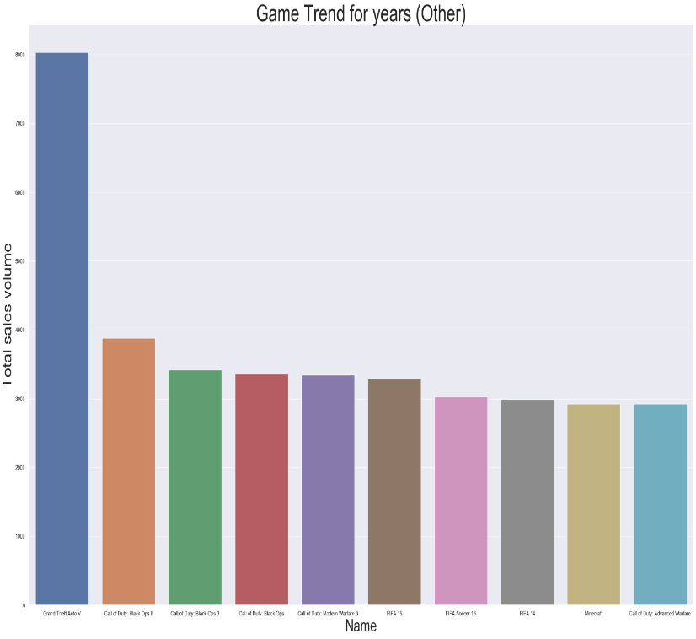
4. 지역별 인기 게임
유럽과 기타국가에서는 피파 시리즈도 히트함. - 스포츠

Slide 12
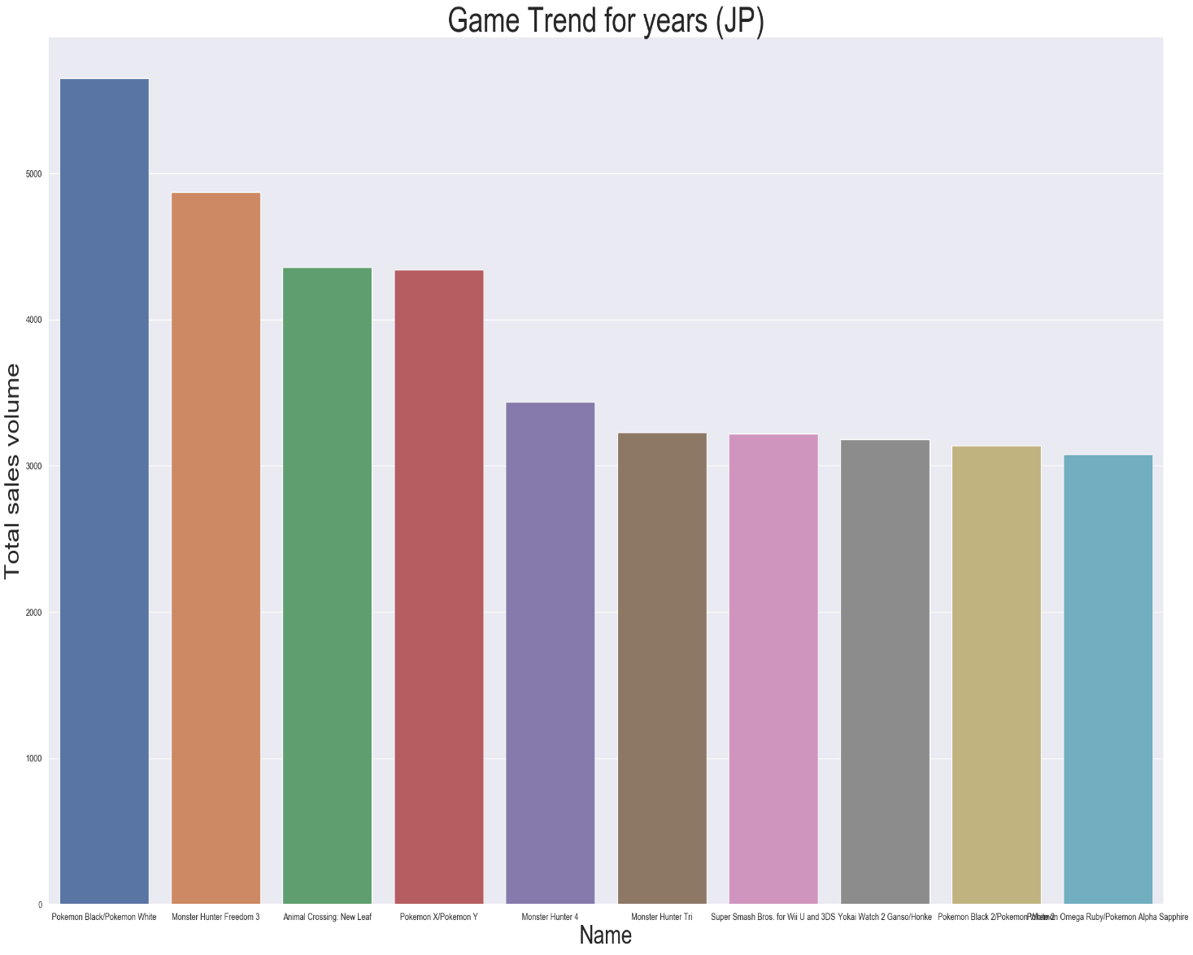
4. 지역별 인기 게임
일본은 세계 트랜드와 독립적으로 포켓몬, 슈퍼마리오 등의 자국 IP들이 인기.

Slide 13
5. 지역별 인기 플랫폼
2011년부터 2017년까지의 데이터 기준
당시 유행하던 기종들은 현재 단종되거나 오래됨.
이에 이 데이터로는 플레이스테이션과 xbox, 닌텐도 시리즈의 인기도 조사에만 그침
동일사의 차세대 기기만을 고집함을 가정하기 위해서 다음 같은 조건들이 필요 .
조건:
1. 각 브랜드에 대한 충성도가 높다.
2. 이에 따라 각각의 구매자들의 소비 탄력성＊이 매우 낮다.
* 소비자들의 수요가 상품이나 서비스의 가격 변동에 얼마나 민감하게 반응하는지를 나타내는 지표

Slide 14
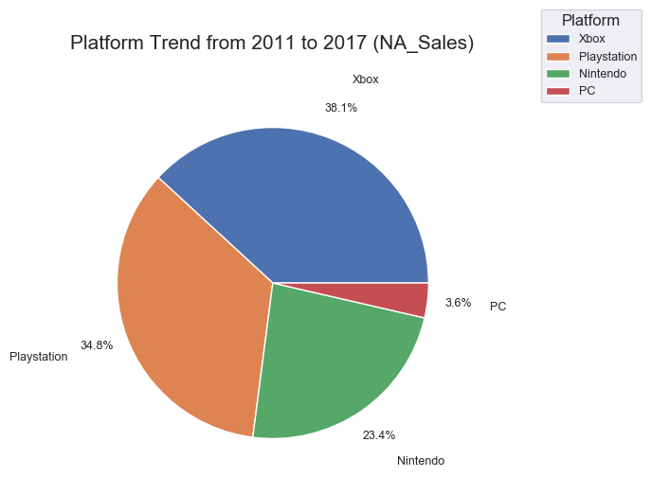
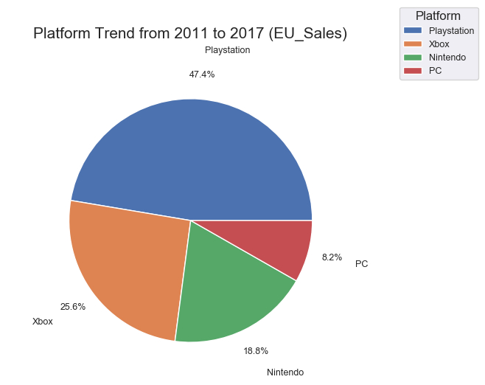
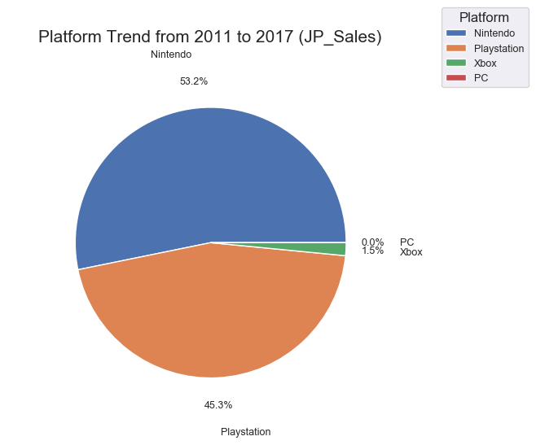
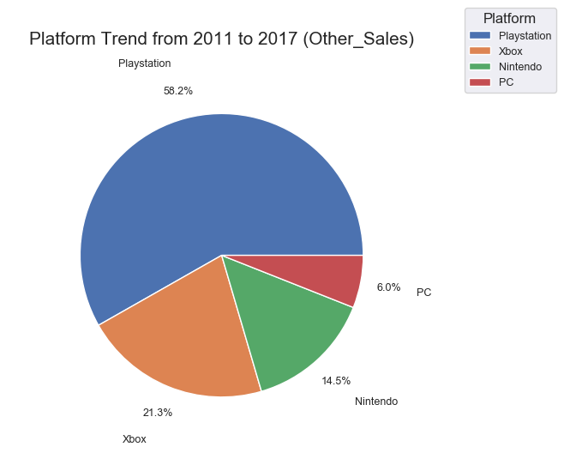
5. 지역별 인기 플랫폼
미국은 xbox시리즈의 약간 우세
유럽과 기타지역은 플스 시리즈의 강세
일본은 닌텐도 시리즈와 플스 시리즈 양강체제

Slide 15
5. 지역별 인기 플랫폼
플랫폼 독점 출시를 희망한다면 진출할 지역을 고르고 해당 지역 1등 플랫폼의 의존도가 큰지 확인
글로벌적인 1,2위 콘솔인 xbox와 플스에 국한.
예를 들어 미국에 진출하려는 경우, xb 시리즈 없는 평균 출고량 < xb시리즈로 나온 평균 출고량이면 xbox 버전 출시에 집중할 수 있다.
같은 논리로 일본, 유럽, 기타지역도 플레이스테이션 플랫폼으로 출시가 안되면 출고량에 영향 있는지 확인
검증방법으로는 통계적 검증중 하나인 t test 사용

Slide 16
5. 지역별 인기 플랫폼
테스트 결과, 미국은 Xbox시리즈 독점으로 내도 가능.
반면 일본의 경우, 플스 시리즈 독점만으로 공략하기는 힘듬.
유럽과 기타지역은 플스 독점 가능.
따라서 한가지 플랫폼에 집중하고자 한다면 플레이스테이션 버전에만 집중해서 만들자!

Slide 17
6. 어떤 게임을 발매?
해외 진출을 노리는 중견기업
현재 해외 대형사들의 AAA게임들과 경쟁하는 것은 어려움.
하지만 자본이 허락한다면 대형 IP들과 제휴를 맺어 외전 게임 발매 가능.
자체 개발작으로는 카툰 풍의 3D 그래픽, 혹은 2D 그래픽으로 액션 RPG 장르 개발
매 스테이지마다 환경, 특성이 달라지는 로그라이크성 추가로 액션게임들 중에서 차별화를 꾀함
한 플랫폼에 집중한다면 플레이스테이션의 독점작으로 내자!

Slide 18
6. 한계점/보완점
차마 모든 데이터의 장르가 맞는지 검토할 엄두가 나지 않았음. 오기재 분명히 있음(많은 장르들이 action으로 오기재 되어있음)
데이터가 오래되어서 최신 트렌드와 괴리가 있음(ex.과거 유행이였던 플랫폼 게임이 요즘에는 모바일게임 템플런이 그 인기를 이어받음)
집계시점에 따라 출고량이나 매출 기록에 영향. 예를 들어, 출시 당시엔 반응이 미적지근 했지만 이후 패치 등을 통해 매출이 급상승한, 소위 역주행한 작품들도 많음. 이 데이터에선 거기까지 확인하기 어려움
흥행한 프랜차이즈들의 외전이나 서브작품들의 흥행정도를 파악하는 것이 더 정확한 분석이나 시간이 부족하여 미처 하지 못했다...
유럽도 흥행 플랫폼 테스트하고 싶은데 시간 부족으로 진행하지 못함.
그 근본적인 이유는 일본 테스트 하면서 뭔가 잘못되었나 싶어서 계속 검토했기 때문인데 향후에는 이러한 검토를 빨리 끝내거나 아예 헤매지 않도록 실력을 쌓겠다
사실 전략으로 내놓은 로그라이크 게임들도 현재 인디 게임판에선 이미 포화 상태이고 대형 IP들의 외전 작을 내 놓는건 본사에서도 할 수 있으며 IP를 사더라도 비용 문제가 만만치 않기 때문에 많은 고려가 필요.

